Slide 1
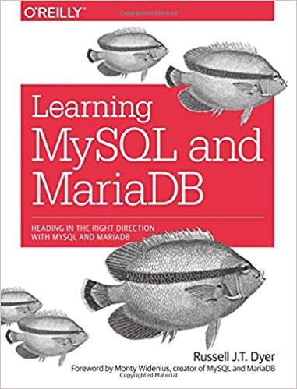
MariaDB/MySQL双主多从复制原理及实现
主讲人：
周述兵
部门：
技术开发部
版权所有：
二一教育股份有限公司

Slide 2
_{为什么需要主从复制？}
·
读写分离，使数据库能支撑更大的并发
·
数据库热备份，搭建高可用故障时及时切换数据库
·
负载均衡，用于集群单点故障或者故障切换
·
高可用性和数据容错，数据库自带的监控和检测，检测主库工作自动切换备用库
·
数据分布，多数据中心，数据分布和同步

Slide 3
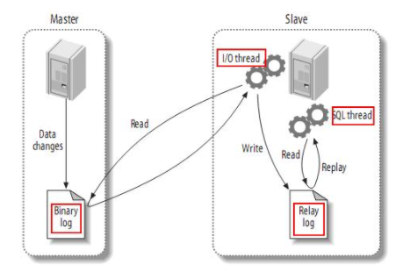
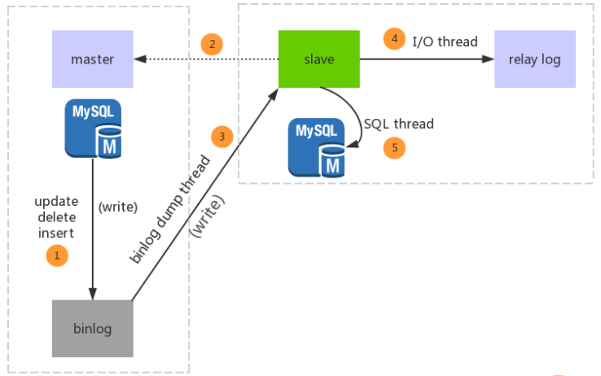
_{主从复制原理}
master将改变记录到二进制日志(binary log)中(这些记录叫做二进制日志事件，binary log events)
slave将master的binary log events拷贝到它的中继日志(relay log)
slave重做中继日志中的事件，将改变反映它自己的数据。

Slide 4
_{主从复制搭建}
·
Freebsd安装Mariadb
Freebsd 软件目录 /usr/ports/databases/mariadb101-server/
make 命令进行安装, /etc/rc.conf 可配置多实例和开机自启
·
数据库备份与恢复
1. 备份导出
innobackupex --user=root --password= --host=127.0.0.1 --port=3306 ./backup (PS: --safe-slave-backup //从库备份)
2. 恢复导入
innobackupex --apply-log ./backup/xxxx-xx-xx //验证是否OK
innobackupex --defaults-file=./my.cnf --copy-back ./backup/xxxx-xx-xx //导入新实例
·
配置文件my.cnf
1. 主库
server-id = 1; //唯一ID
log-bin = mysql-bin; //日志文件
binlog-ignore-db=mysql //可配置忽略mysql写日志
binlog_format=MIXED //配置日志格式 ROW|Statement
expire_logs_days=15 //清理过期日志
max_binlog_size=512m //日志文件大小
binlog_cache_size=8m //日志缓存大小
auto_increment_increment=1 //自增值
auto_increment_offset=1 //相当于初始值
….
2.从库
server-id = 2;
slave_skip_errors=1032,1062,1091,1396; //1032删除错误, 1091=DROP错误, 1396=创建用户失败

Slide 5
_{主从复制搭建}
·
Mariadb配置主库
1. 主库配置账号
CREATE USER 'repl'@'127.0.0.1' IDENTIFIED BY 'abc123';
REVOKE ALL PRIVILEGES ,GRANT OPTION FROM 'repl'@'127.0.0.1';
GRANT RELOAD,LOCK TABLES, REPLICATION CLIENT ,REPLICATION SLAVE ON *.* TO 'repl'@'127.0.0.1';
FLUSH PRIVILEGES;
2. 查看当前主库日志状态
show master status \G
·
Mariadb配置从库
1. 从库主库连接
CHANGE MASTER 'm1' TO MASTER_USER='repl', MASTER_PORT=3306, MASTER_HOST='127.0.0.1', MASTER_PASSWORD='abc123', MASTER_LOG_POS=0, MASTER_LOG_FILE='mysql-bin.000001';
2. 查看当前从库日志状态
show all slaves status \G
·
Mariadb日志查看
//查看日志
mysqlbinlog --base64-output=decode-rows -d $DB_NAME –v $log-bin > xxxx.sql

Slide 6
_{数据库备份}
·
Xtrabackup
Freebsd 软件目录 /usr/ports/databases/mariadb101-server/
make 命令进行安装, /etc/rc.conf 可配置多实例和开机自启
//以压缩格式进行备份
innobackupex --host=127.0.0.1 --port=3306 --user=root --password=adb123/tmp/db --stream=tar | gzip > 156-3309_2.tar.gz
·
Mysqldump
Mysql 自带备份工具
//备份
mysqldump –u$username –p$password $db_name $table_name | gzip > $File
//恢复
gunzip < backupfile.sql.gz | mysql –u$username –p$password db

Slide 7
THANK YOU !
-- 技术开发部

